Slide 1
微模式气体探测器信号的时间信息
—— 兰州大学的MPGD研究
张毅

Slide 2
主要内容
MPGD信号的时间特征
兰州大学的MPGD研究工作
未来工作展望

Slide 3
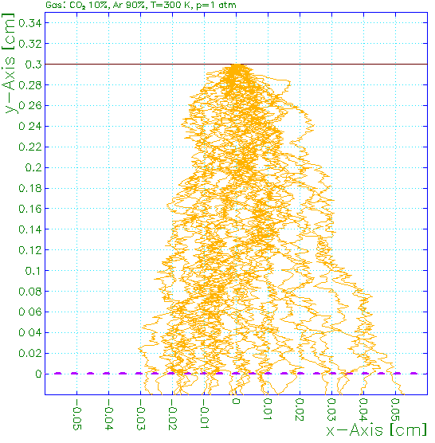
MPGD进行位置测量时信号的时间特征
信号上升时间快

Slide 4
MPGD进行位置测量时信号的时间特征
信号上升时间快
持续时间与入射粒子沉积能量的方式相关
  通过时间信息鉴别粒子是否带电

Slide 5
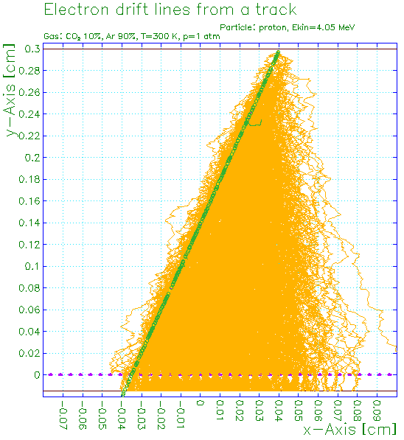
MPGD进行位置测量时信号的时间特征
信号上升时间快
持续时间与入射粒子沉积能量的方式相关
  通过时间信息鉴别粒子是否带电

Slide 6
MPGD进行位置测量时信号的时间特征
信号上升时间快
持续时间与入射粒子沉积能量的方式相关
  通过时间信息鉴别粒子是否带电
最大持续时间与入射粒子能量无关
  通过时间信息修正径迹的起始点

Slide 7
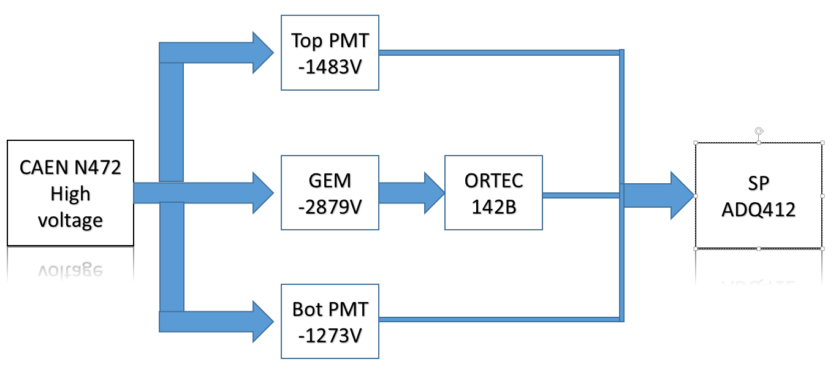
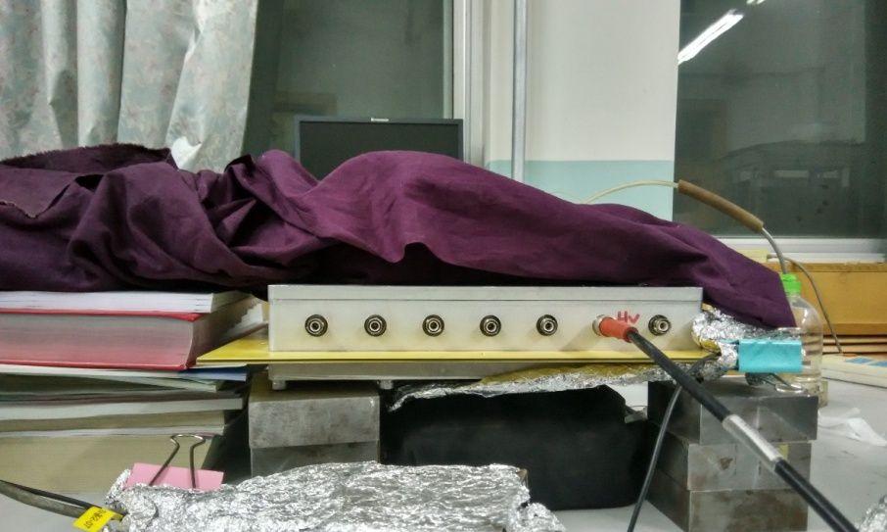
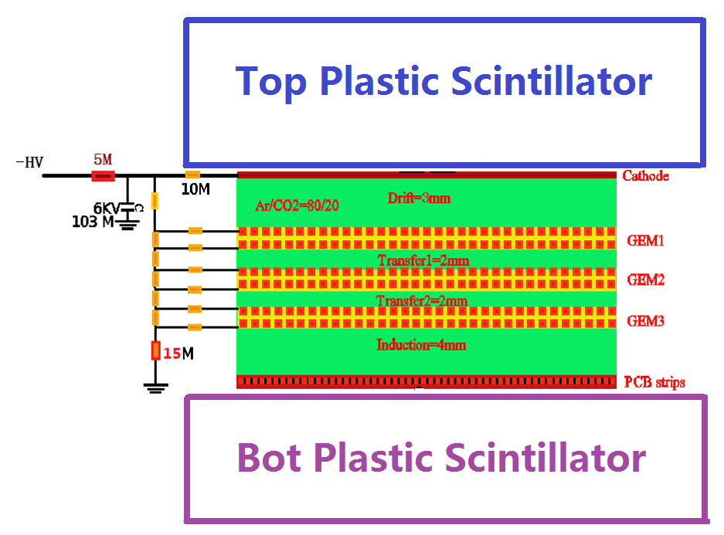
为了验证思路可行，我们做了这样一个实验
@ IMP

Slide 8
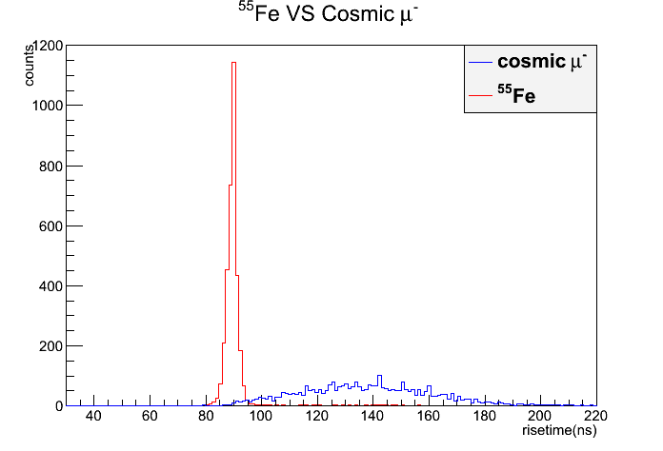
最终获得了预期的结果
Mean=89.4
σ= 1.744
归一化
Mean=135.7
σ= 22.8

Slide 9
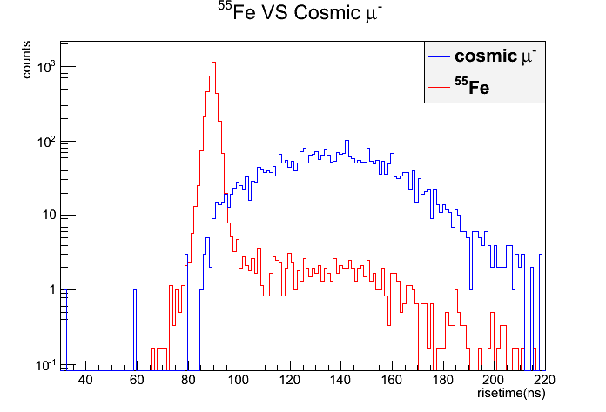
最终获得了预期的结果，但也发现了问题
Mean=89.4
σ= 1.744
Mean=135.7
σ= 22.8
归一化

Slide 10
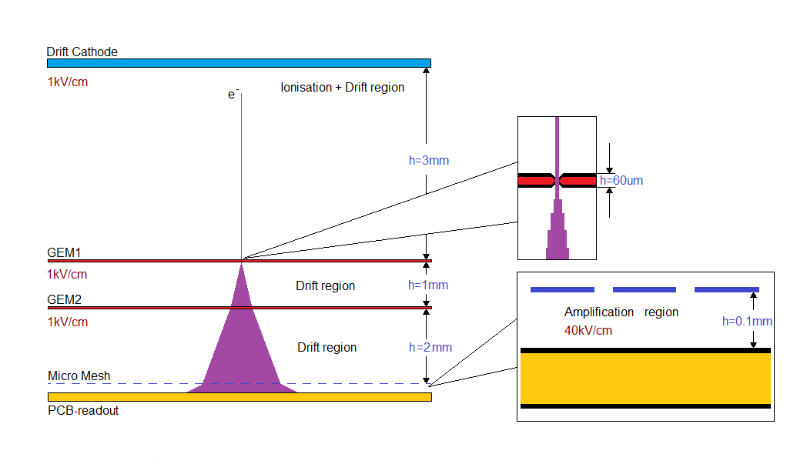
新一版的探测器

Slide 11
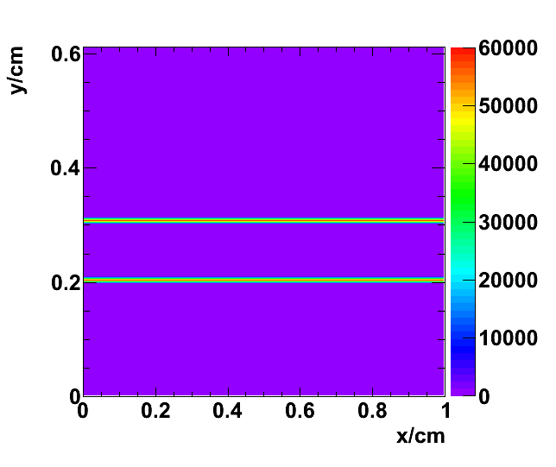
双层GEM膜的Garfield++ 计算结果
E_{drift}=1kV/cm
E_{Gem}=58.33kV/cm
gain=9032

Slide 12
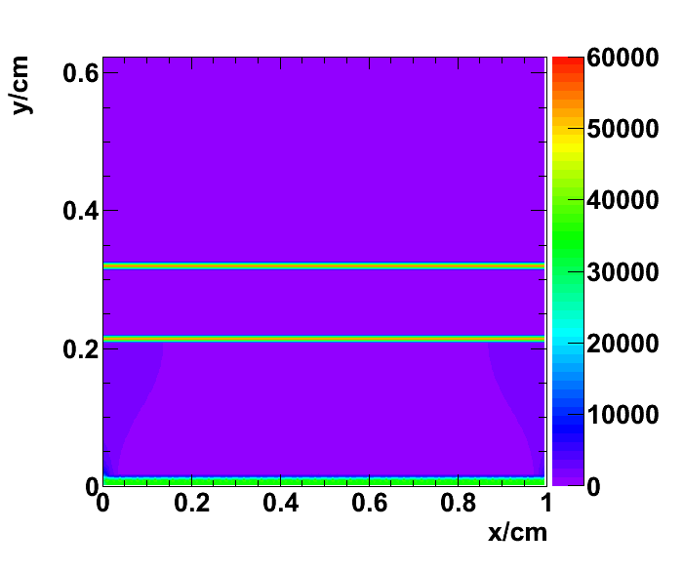
双层GEM膜+MicroMesh的Garfield++ 计算结果
E_{drift}=1kV/cm
E_{Gem}=58.33kV/cm
E_{amp}=40kV/cm
gain=68930

Slide 13
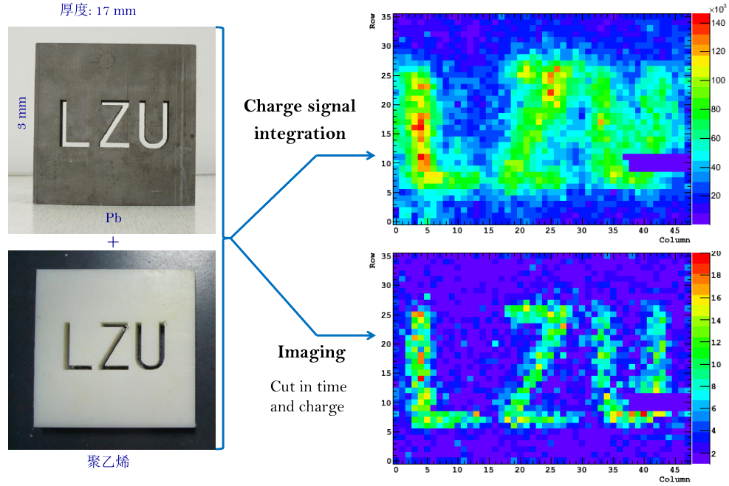

Slide 14
传统的“数据获取+离线分析”面临困难：
8(位)×50MHz×1700(路) = 79.162 MB/s

Slide 15
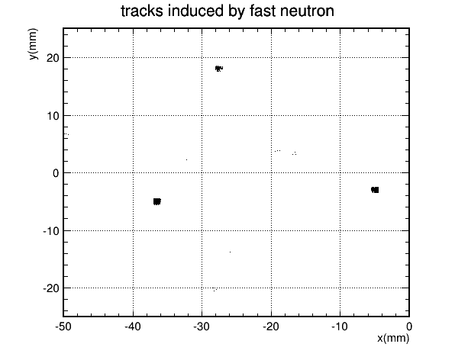
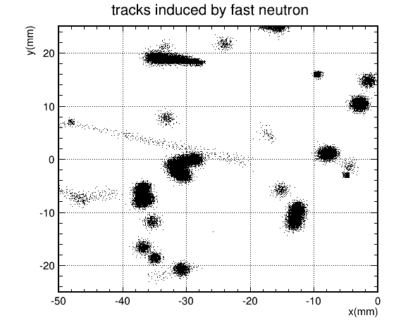

Slide 16
针对计算机模拟数据的在线径迹重建步骤
按照芯片工作周期分割信号 —— 时间切片
  读出平面信号分块 —— 幅度甄别
  相邻分块组合 —— 单一时间切片内的信号识别
多时间切片的处理
  相邻切片间信号组合 —— 信号延续判断
  多个时间切片的综合 —— 判断径迹的产生与结束

Slide 17
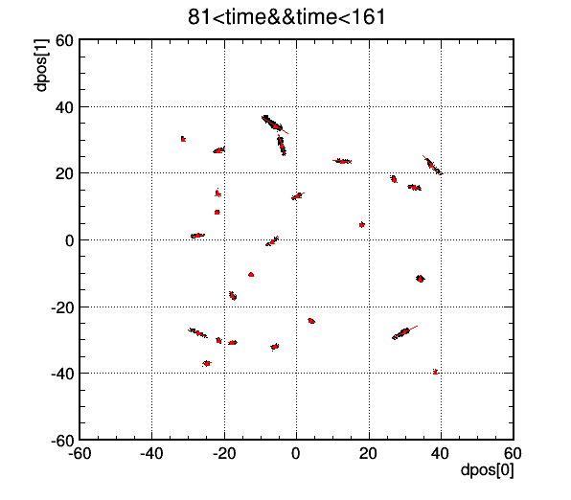
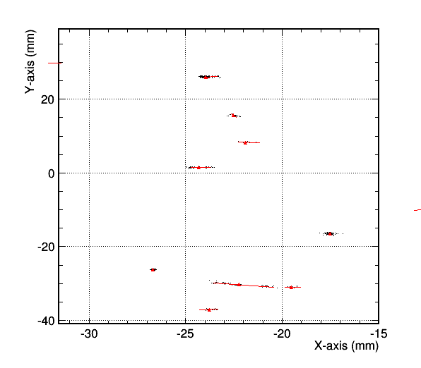
单一时间切片中的径迹投影识别

Slide 18
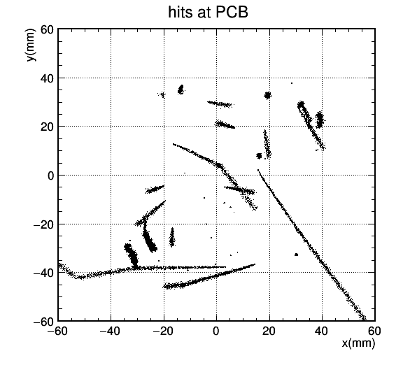
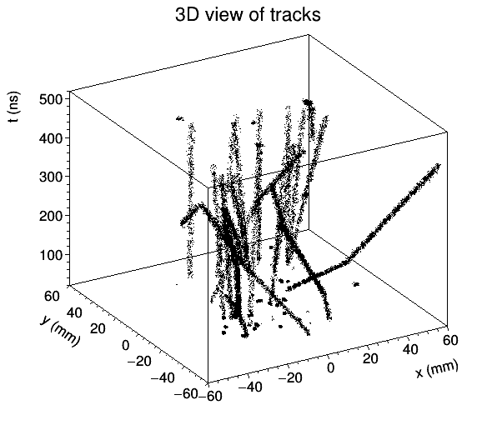
将几个时间切片组合在一起，记录完整径迹

Slide 19
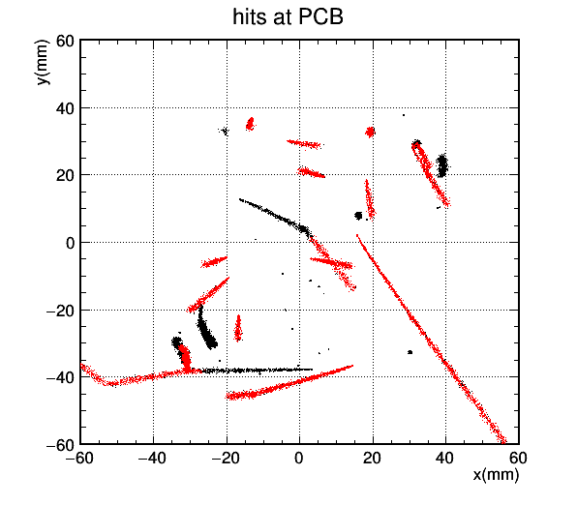
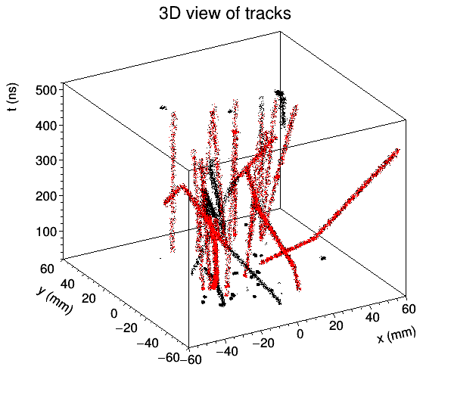
完整的径迹识别

Slide 20
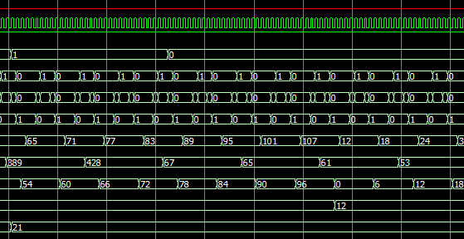
QuartusII 的波形仿真结果
信号标志位
电荷量
X,Y坐标位
Cluster统计

Slide 21
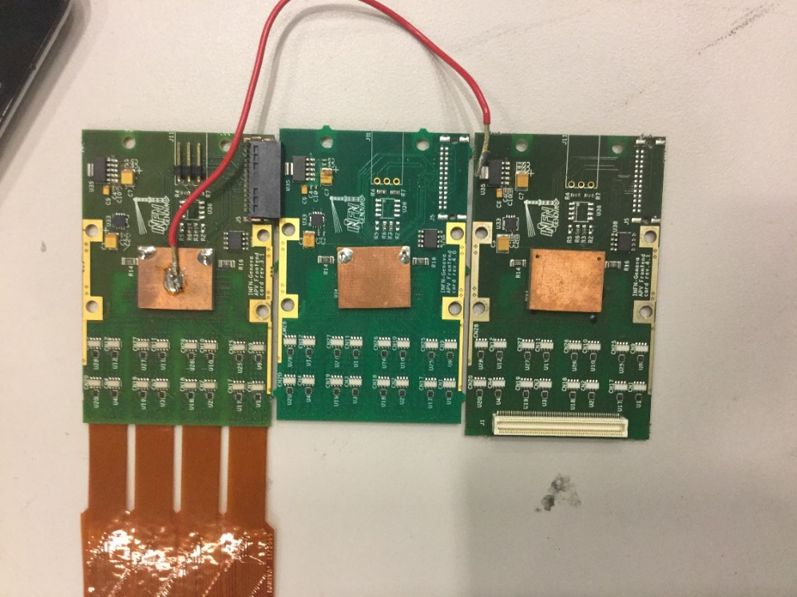
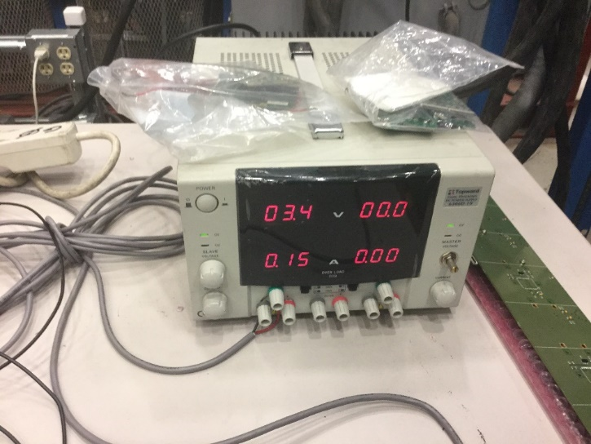
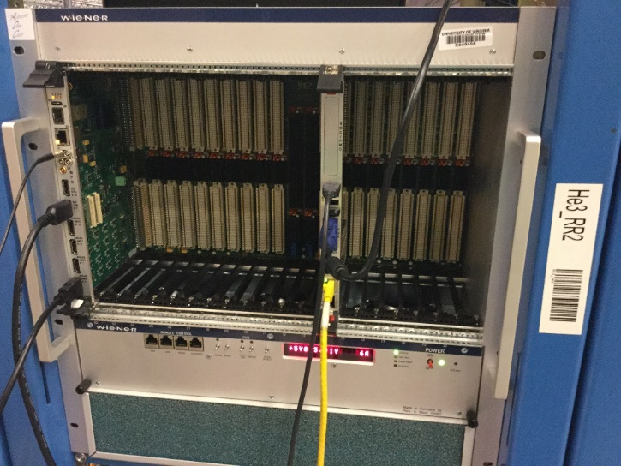
APV25电子学读出方面的工作
旧版
新版

Slide 22
APV25电子学读出方面的工作
旧版APV25,噪声的RMS的Mean在16.89
新版APV的电子学
Noise降低了约60%
新版APV25,噪声的RMS的Mean只有6.99

Slide 23
5米
随着Readout Cable 长度的增加每个Apv25芯片的前几道的噪音显著的提高了，是其他的道的5-10倍。
考虑到中子成像时，MPD 需要远离中子源Readout Cable 的长度对进一步增加，这种现象会干扰的成像精度。
10米
15米

Slide 24
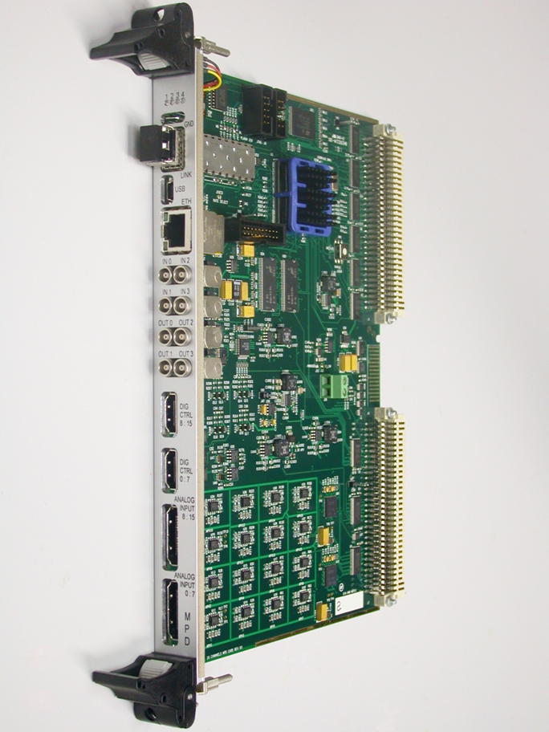
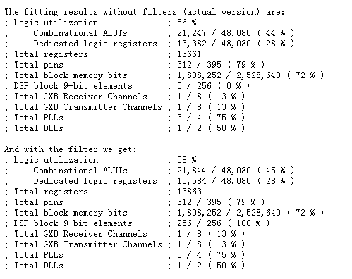
MPD固件的接口配置文件 from INFN

Slide 25
未来工作展望
探测器——搭建 hybrid MPGD
  增益、上升时间、打火
数据获取
  仿真+开发板测试
  外围电路设计
信号读出方式

Slide 26
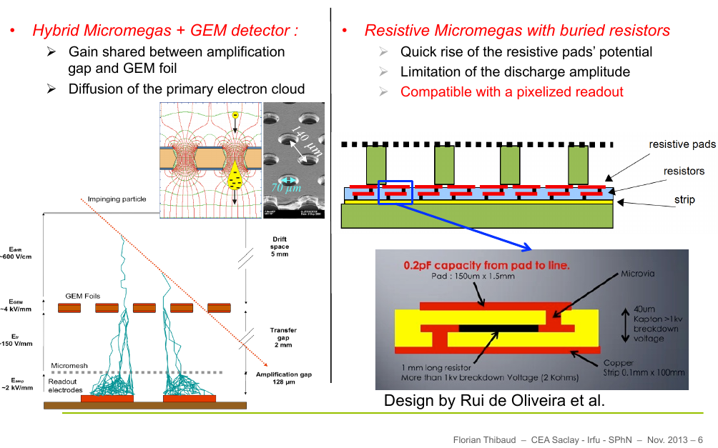

Slide 27
感谢大家一如既往的支持

Slide 28
backup

Slide 29
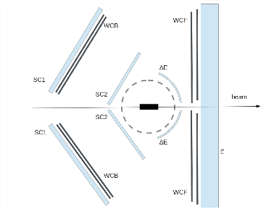
其他的应用场景

